Slide 1
针对两类英语从句的断 句建立的一阶逻辑
分析系统
秦一男

Slide 2
背景
英语行文中出现的单个从句与主句之间的关系大致可以归纳为如下4种
形式：
A.B.C 代表主句；(x.y.z)代表从句
①A.B.C(x.y.z)
I will go to the museum which John
visited yesterday.
I will leave when you come here.

Slide 3
背景
②(x.y.z) A.B.C
通常都是状语从句
When you come here I will leave.
Where I live there are plenty of sheep.
When you come here, I will leave.
Where I live, there are plenty of sheep.

Slide 4
背景
③A.(x.y.z).B.C
从句打断主句的主谓结构
A prosperity which had never been seen before appears in the countryside.
The four years that followed taught me the importance of optimism.

Slide 5
背景
③A.(x.y.z).B.C
从句打断主句的主谓结构
A prosperity（which had never been seen before） appears in the countryside.
The four years（ that followed） taught me the importance of optimism.

Slide 6
背景
④(x.y.z).B.C
主语从句充当主句的主语
What I need is a pencil.
What matters most in learning English is enough practice.
Whoever do you a favor is your friend.

Slide 7
背景
④(x.y.z).B.C
主语从句充当主句的主语
What I need is a pencil.
What matters most in learning English is enough practice.
Whoever do you a favor is your friend.

Slide 8
问题
①A.B.C(x.y.z)
I will leave when you come here.
②(x.y.z) A.B.C
通常都是状语从句
When you come here I will leave.
从直观分析上看， 前两种情形比较容易。主句与从句相对明显。

Slide 9
问题
③A.(x.y.z).B.C
从句打断主句的主谓结构
A prosperity which had never been seen before appears in the countryside.
④(x.y.z).B.C
主语从句充当主句的主语
What I need is a pencil.

Slide 10
问题
从直观分析上看，后两种情形出
现了困难。主句与从句的分界相对模
糊。而且容易出现错误。
A prosperity which had never been seen before appears in the countryside.
The four years that followed taught me the importance of optimism.

Slide 11
问题
A prosperity（which had never been seen before） appears in the countryside.
①两个谓语动词之间无并列连词。（and, but, or）。假设它们在
一套主谓搭配之中，那就推出了矛盾。
②两个谓语动词之间不存在一个能做
后一个谓语动词的主语的名词。

Slide 12
问题
①两个谓语动词之间无并列连词。（and, but, or）。假设它们在
一套主谓搭配之中，那就推出了矛盾。
②两个谓语动词之间不存在一个能做
后一个谓语动词的主语的名词。
结论：前一个谓语动词是从句谓语，
后一个谓语动词是主句谓语。

Slide 13
问题
从直观分析上看，后两种情形出
现了困难。主句与从句的分界相对模
糊。而且容易出现错误。
What I need is a pencil.
What matters most in learning English is enough practice.
Whoever do you a favor is your friend.

Slide 14
问题
What I need is a pencil.
What matters most in learning English is enough practice.
Whoever do you a favor is your friend.
①两个谓语动词之间无并列连词。（and, but, or）。假设它们在
一套主谓搭配之中，那就推出了矛盾。

Slide 15
问题
What I need is a pencil.
What matters most in learning English is enough practice.
Whoever do you a favor is your friend.
②两个谓语动词之间不存在一个能做
后一个谓语动词的主语的名词。

Slide 16
问题
①两个谓语动词之间无并列连词。（and, but, or）。假设它们在
一套主谓搭配之中，那就推出了矛盾。
②两个谓语动词之间不存在一个能做
后一个谓语动词的主语的名词。
结论：前一个谓语动词是从句谓语，
后一个谓语动词是主句谓语。

Slide 17
更复杂的问题问题
In addition, the use of oxen in ceremonies and the thanks people owe to oxen help to develop various traditional customs, which becomes an important part of the folk culture of the Chinese nation.

Slide 18
更复杂的问题问题
In addition, the use of oxen in ceremonies and the thanks people owe to oxen help to develop various traditional customs, which becomes an important part of the folk culture of the Chinese nation.
owe A to B

Slide 19
问题
In addition, the use and the thanks people owe to oxen help to develop customs, which becomes an part.
去掉由介宾短语充当的后置定语、
去掉由形容词充当的前置定语等情况
仅考虑句子主干明确的情况。

Slide 20
问题
In addition, the use and the thanks people owe to oxen help to develop customs, which becomes an part.
去掉由介宾短语充当的后置定语、
去掉由形容词充当的前置定语等情况
仅考虑句子主干明确的情况。

Slide 21
更复杂的问题问题更复杂的问题
…….., use and thanks people owe to oxen help to develop customs, which becomes an part.
①两个谓语动词之间无并列连词。（and, but, or）。假设它们在
一套主谓搭配之中，那就推出了矛盾。

Slide 22
更复杂的问题问题
In addition, the use and the thanks people owe to oxen help to develop customs, which becomes an part.
②两个谓语动词之间不存在一个能做
后一个谓语动词的主语的名词。

Slide 23
更复杂的问题问题
①两个谓语动词之间无并列连词。（and, but, or）。假设它们在
一套主谓搭配之中，那就推出了矛盾。
②两个谓语动词之间不存在一个能做
后一个谓语动词的主语的名词。
结论：前一个谓语动词是从句谓语，
后一个谓语动词是主句谓语。

Slide 24
思路
以一阶语言为基础，尝试建立这样的一个逻辑系统：
先剔除介宾短语、副词、形容词等作为定、状、同位语（修饰成分）的词或词组，仅分析以名词、动词和关联词为核心的句子主干成分。
尽量将句子落实到最简化的主干成分上去。

Slide 25
思路
尝试建立这样的一个仅分析以名
词、动词和关联词为核心的句子主干
成分。
尽量将句子落实到最简化的主干成分
上去。

Slide 26
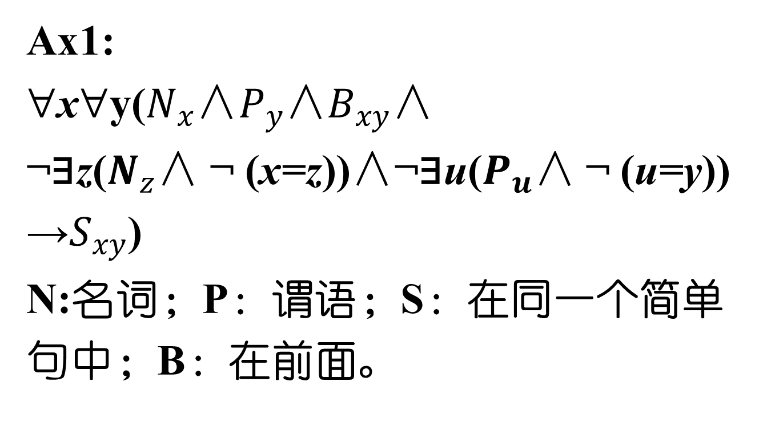
公理系统建立
Ax1:
∀x∀y($N_{x}$∧$P_{y}$∧$B_{xy}$∧
¬∃z($N_{z}$∧ ¬ (x=z))∧¬∃u($P_{u}$∧ ¬ (u=y))
→$S_{xy}$)
N:名词；P：谓语；S：在同一个简单
句中；B：在前面。

Slide 27
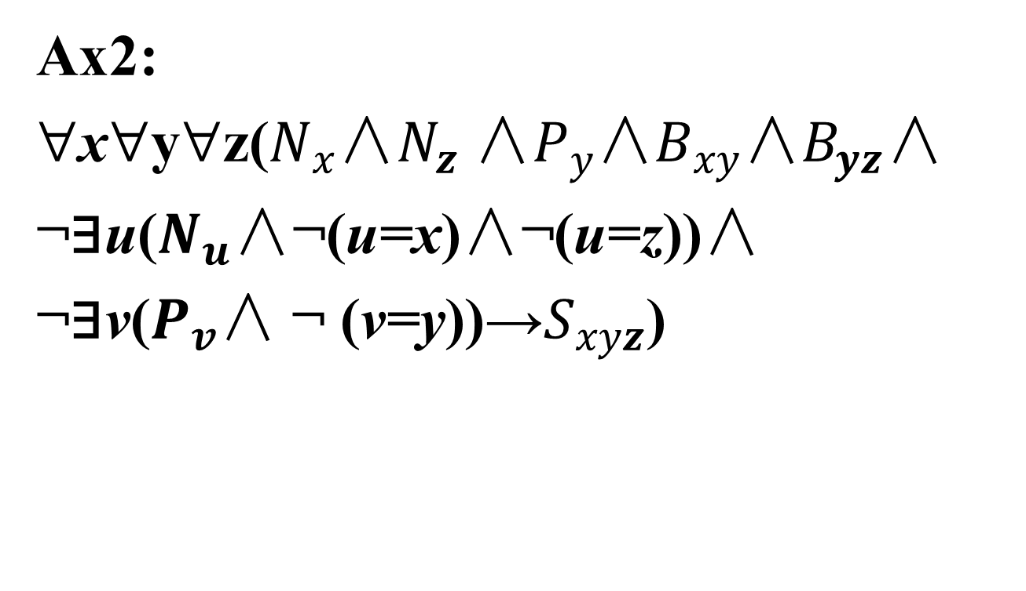
公理系统建立
Ax2:
∀x∀y∀z($N_{x}$∧$N_{z}{\text{∧}P}_{y}$∧$B_{xy}$∧$B_{yz}$∧
¬∃u($N_{u}$∧¬(u=x)∧¬(u=z))∧
¬∃v($P_{v}$∧ ¬ (v=y))→$S_{xyz}$)

Slide 28
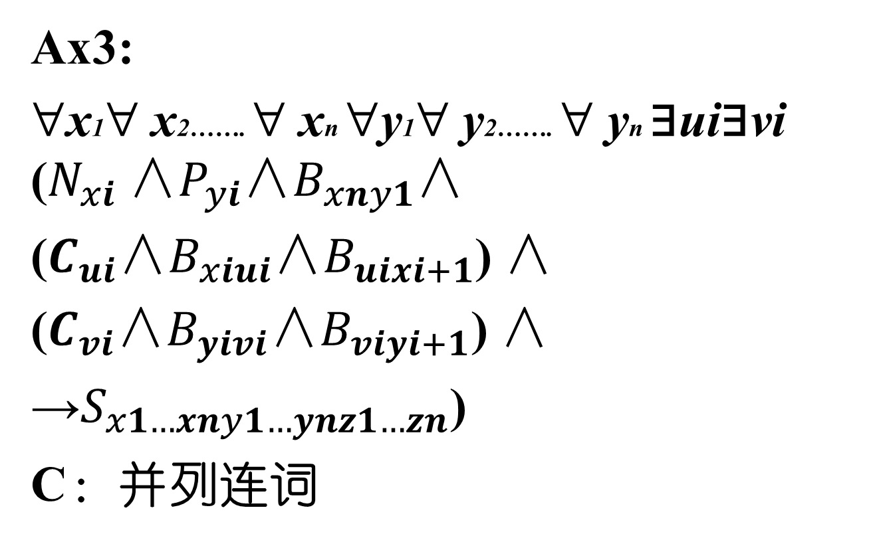
公理系统建立
Ax3:
∀x1∀ x2……. ∀ xn ∀y1∀ y2……. ∀ yn ∃ui∃vi ($N_{xi}{\text{∧}P}_{yi}$∧$B_{xny1}$∧
($C_{ui}$∧$B_{xiui}$∧$B_{uixi+1}$) ∧
($C_{vi}$∧$B_{yivi}$∧$B_{viyi+1}$) ∧
→$S_{x1…xny1…ynz1…zn}$)
C：并列连词

Slide 29
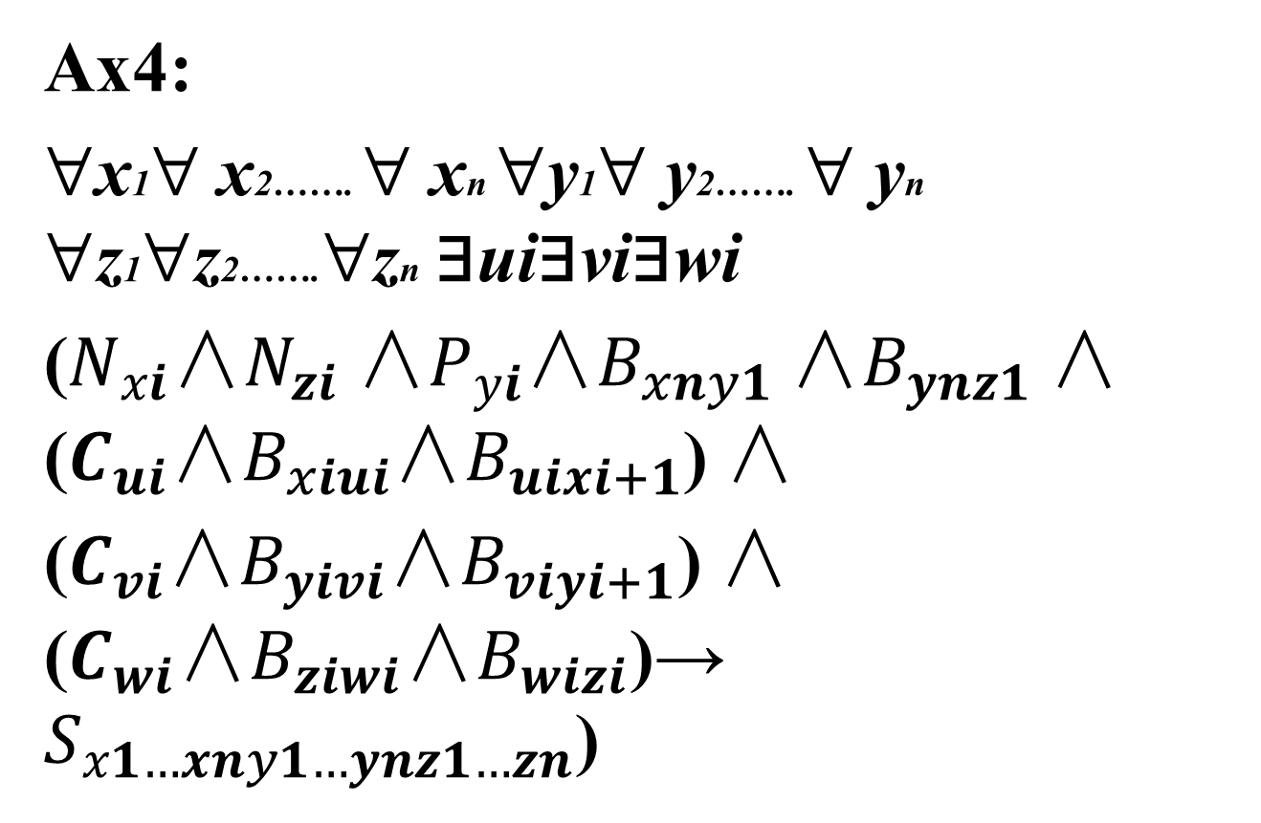
公理系统建立
Ax4:
∀x1∀ x2……. ∀ xn ∀y1∀ y2……. ∀ yn ∀z1∀z2…….∀zn ∃ui∃vi∃wi
($N_{xi}$∧$N_{zi}{\text{∧}P}_{yi}$∧$B_{xny1}{\text{∧}B}_{ynz1}$ ∧ ($C_{ui}$∧$B_{xiui}$∧$B_{uixi+1}$) ∧
($C_{vi}$∧$B_{yivi}$∧$B_{viyi+1}$) ∧ ($C_{wi}$∧$B_{ziwi}$∧$B_{wizi}$)→$S_{x1…xny1…ynz1…zn}$)

Slide 30
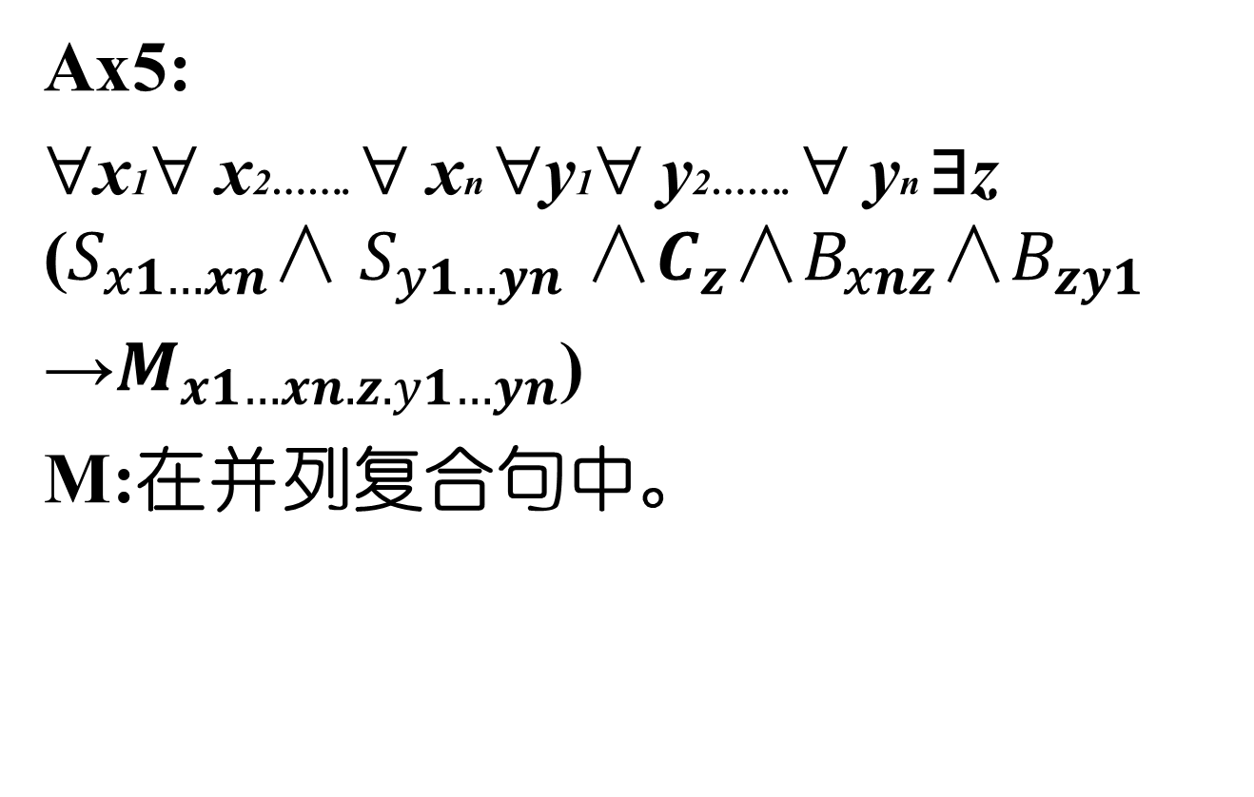
公理系统建立
Ax5:
∀x1∀ x2……. ∀ xn ∀y1∀ y2……. ∀ yn ∃z ($S_{x1…xn}$∧ $S_{y1…yn}$ ∧$C_{z}$∧$B_{xnz}$∧$B_{zy1}$
→$M_{x1…xn.z.y1…yn}$)
M:在并列复合句中。

Slide 31
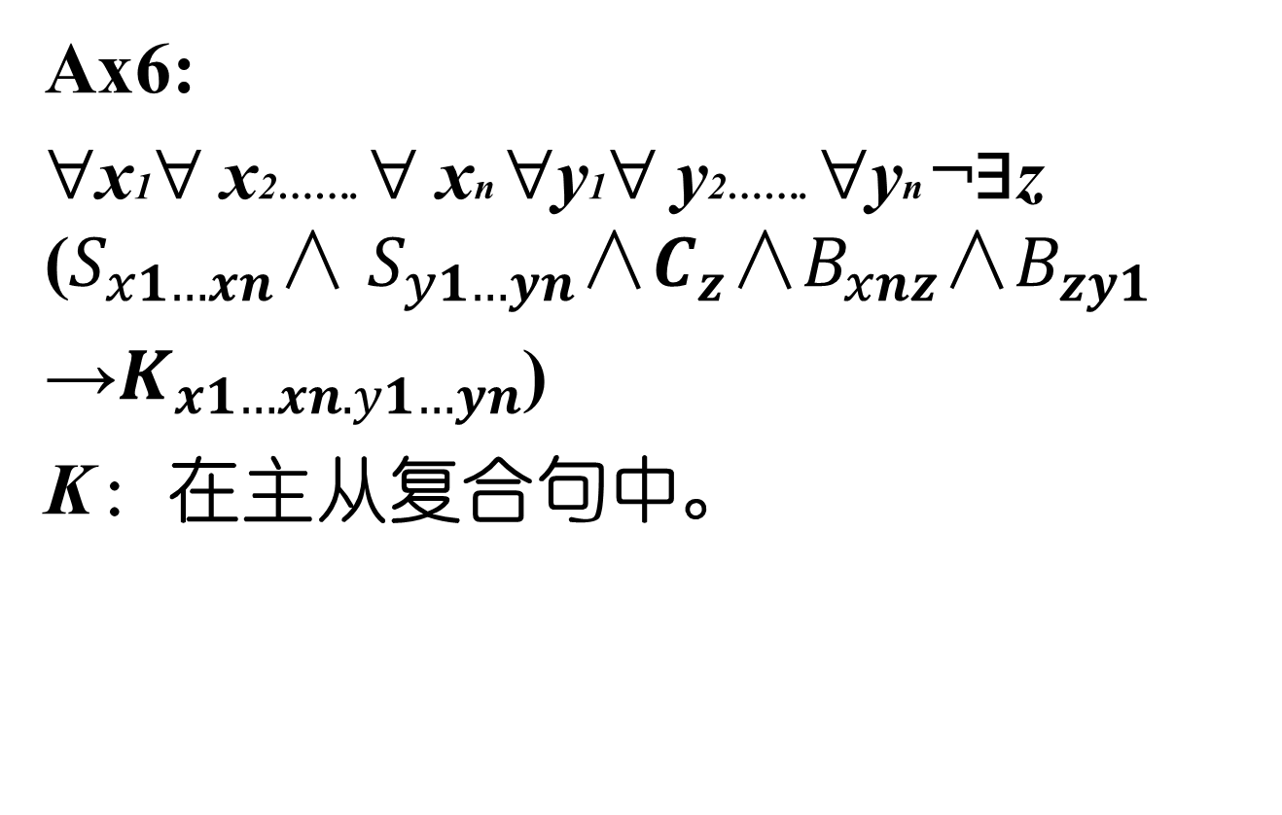
公理系统建立
Ax6:
∀x1∀ x2……. ∀ xn ∀y1∀ y2……. ∀yn ¬∃z ($S_{x1…xn}$∧ $S_{y1…yn}$∧$C_{z}$∧$B_{xnz}$∧$B_{zy1}$
→$K_{x1…xn.y1…yn}$)
K：在主从复合句中。

Slide 32
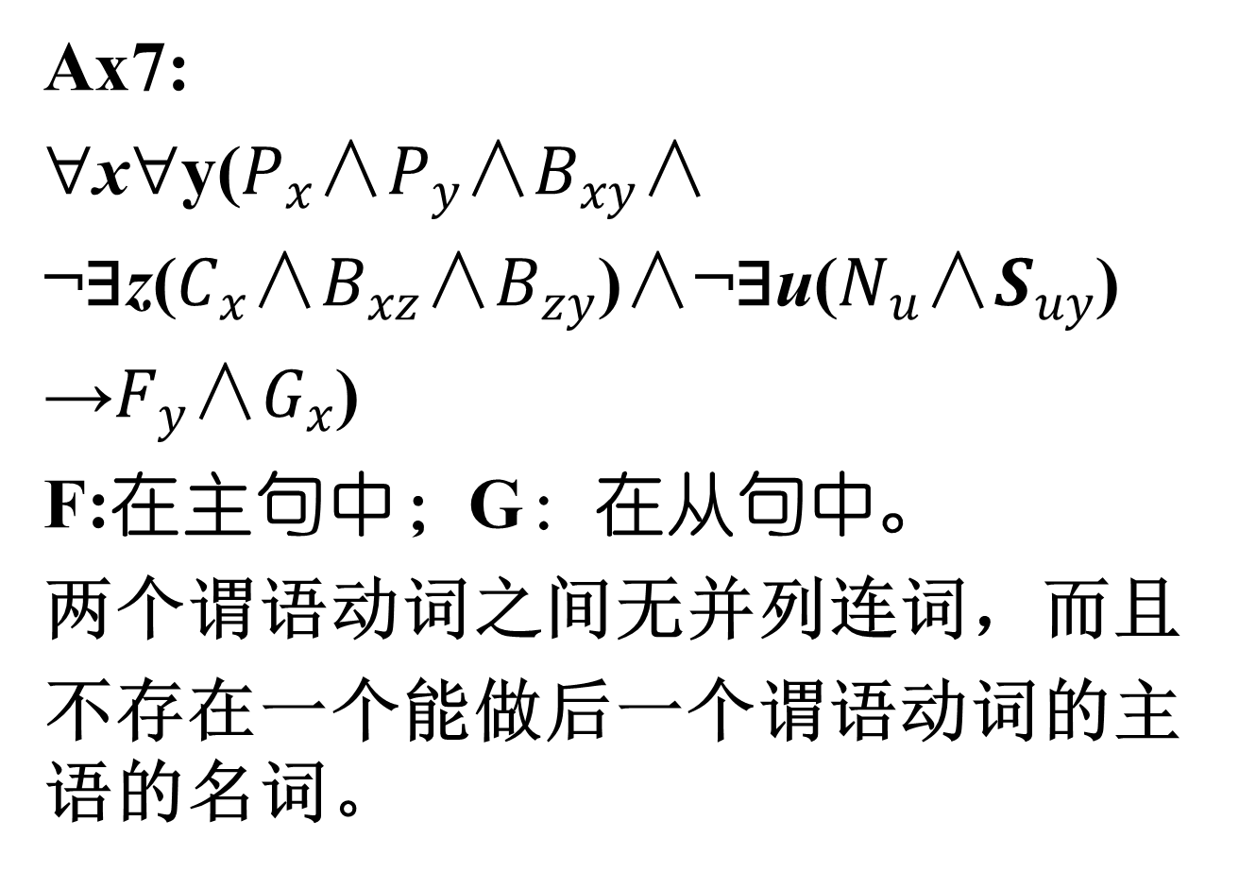
公理系统建立
Ax7:
∀x∀y($P_{x}$∧$P_{y}$∧$B_{xy}$∧
¬∃z($C_{x}$∧$B_{xz}$∧$B_{zy}$)∧¬∃u($N_{u}$∧$S_{uy}$)
→$F_{y}$∧$G_{x}$)
F:在主句中；G：在从句中。
两个谓语动词之间无并列连词，而且
不存在一个能做后一个谓语动词的主语的名词。

Slide 33
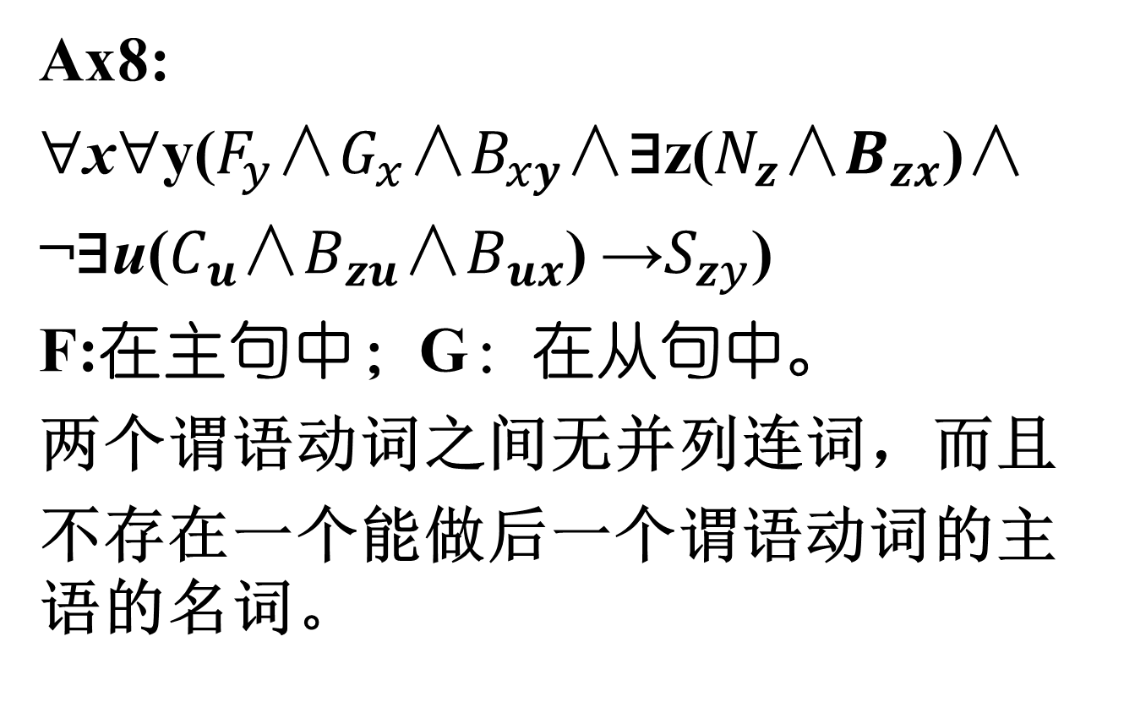
公理系统建立
Ax8:
∀x∀y($F_{y}$∧$G_{x}$∧$B_{xy}$∧∃z($N_{z}$∧$B_{zx}$)∧
¬∃u($C_{u}$∧$B_{zu}$∧$B_{ux}$) →$S_{zy}$)
F:在主句中；G：在从句中。
两个谓语动词之间无并列连词，而且
不存在一个能做后一个谓语动词的主语的名词。

Slide 34
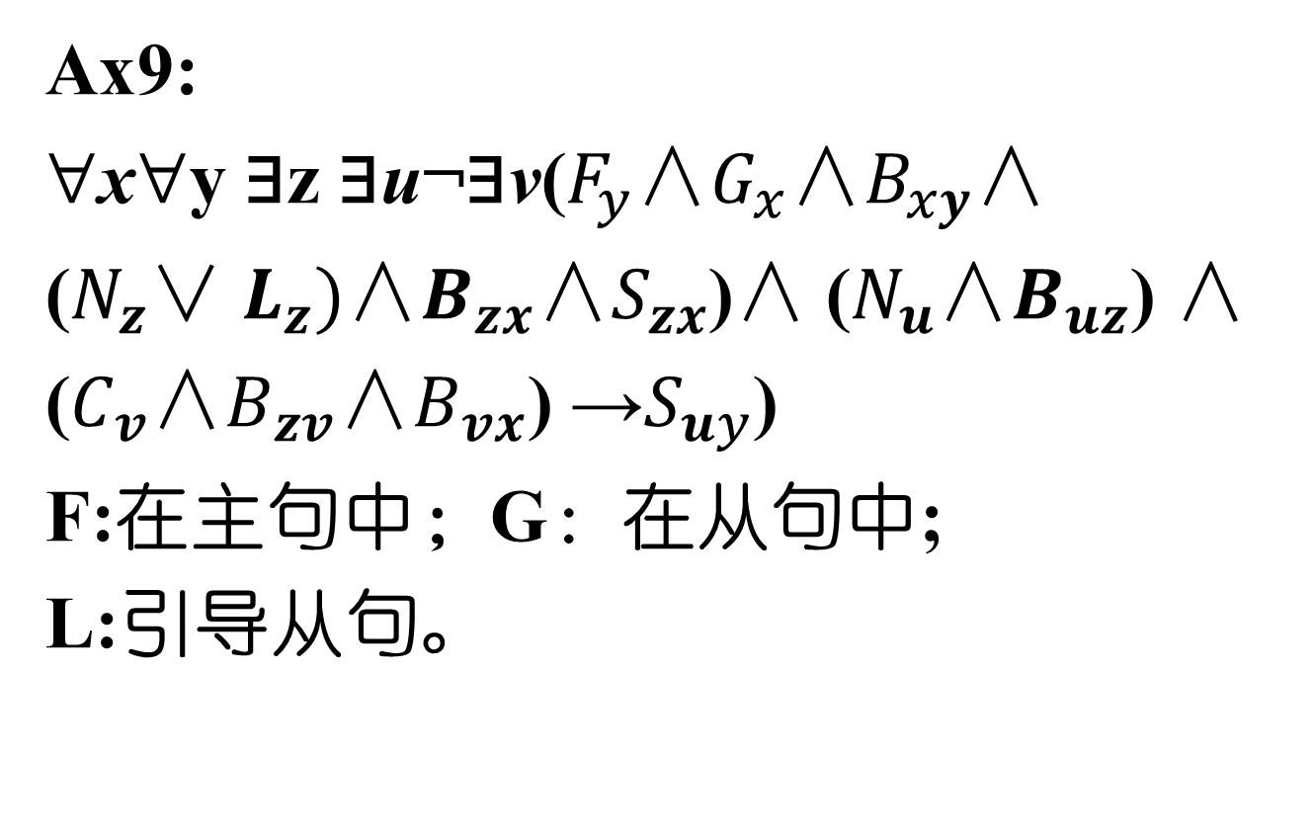
公理系统建立
Ax9:
∀x∀y ∃z ∃u¬∃v($F_{y}$∧$G_{x}$∧$B_{xy}$∧
($N_{z}$∨ $L_{z})$∧$B_{zx}$∧$S_{zx}$)∧ ($N_{u}$∧$B_{uz}$) ∧
($C_{v}$∧$B_{zv}$∧$B_{vx}$) →$S_{uy}$)
F:在主句中；G：在从句中;
L:引导从句。

Slide 35
公理系统建立
③A.(x.y.z).B.C
从句打断主句的主谓结构
A prosperity（which had never been seen before） appears in the countryside.
The four years（ that followed） taught me the importance of optimism.

Slide 36
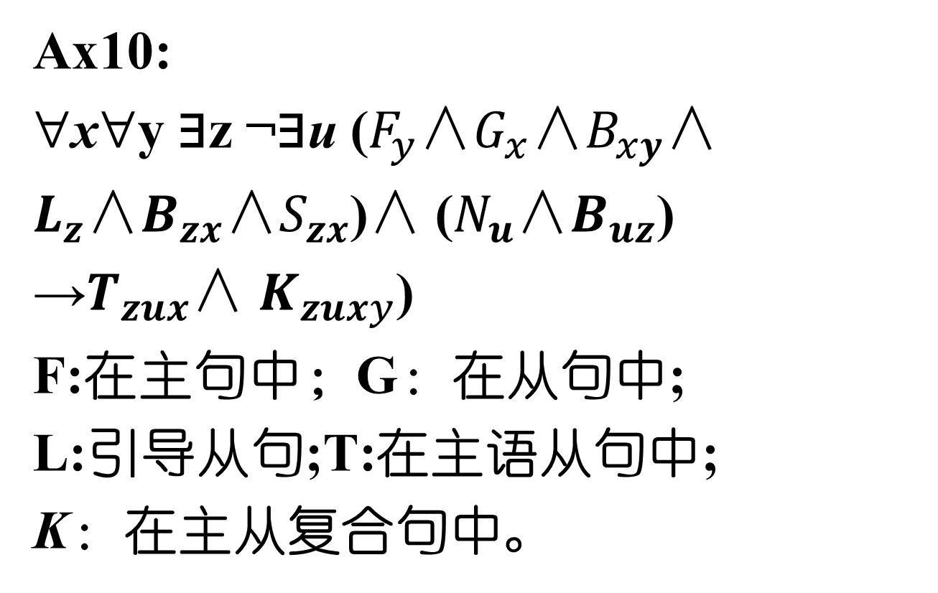
公理系统建立
Ax10:
∀x∀y ∃z ¬∃u ($F_{y}$∧$G_{x}$∧$B_{xy}$∧
$L_{z}$∧$B_{zx}$∧$S_{zx}$)∧ ($N_{u}$∧$B_{uz}$)
→$T_{zux}$∧ $K_{zuxy}$)
F:在主句中；G：在从句中;
L:引导从句;T:在主语从句中;
K：在主从复合句中。

Slide 37
公理系统建立
④(x.y.z).B.C
主语从句充当主句的主语
What I need is a pencil.
What matters most in learning English is enough practice.
Whoever do you a favor is your friend.

Slide 38
公理系统建立
Ax11:
∀xα →α(x\y), α(x\y)合适
MP：从A，A →B 得到 B

Slide 39
谢谢垂听！
请多提宝贵意见。

